Slide 1
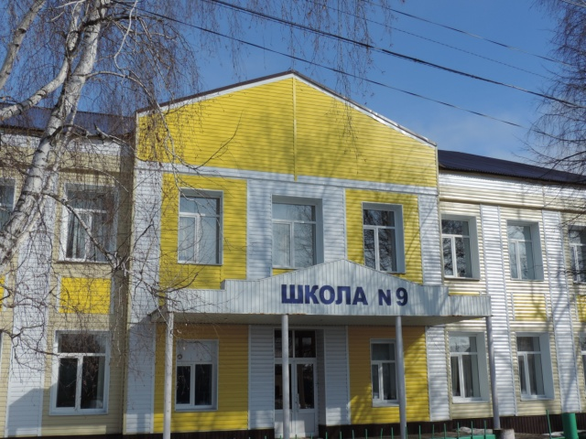
МБОУ «Средняя общеобразовательная школа №9»
Рузаевского муниципального района

Slide 2
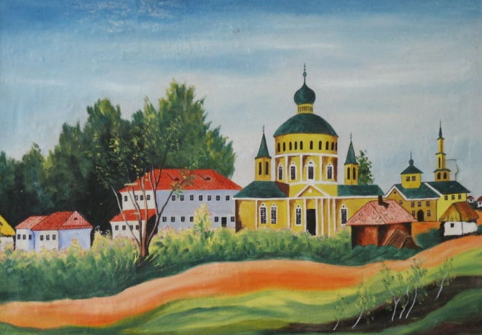
ИСТОРИЧЕСКАЯ СПРАВКА
Средняя школа № 9 - одна из старейших школ города. Учебное заведение расположено на историческом месте. На этой территории находилась в XVIII веке усадьба помещиков Струйских, сыгравших огромную роль в развитии культуры Рузаевки.
Хозяин имения, Н.Е. Струйский, был по прирожденному вкусу поэтом, писавшим любовную лирику. Н.Е. Струйский имел в Рузаевке типографию, в которой печатал свои стихи на дорогой бумаге. Свои красиво украшенные произведения он дарил Екатерине 2, восхищавшейся рузаевскими шедеврами. Императрица в знак благодарности рузаевскому издателю вручила перстень с бриллиантом. Его супруга, Александра Петровна, была умной женщиной, любящей матерью и женой. Она была воспета русским поэтом Н. Заболоцким. Известный художник Ф. Рокотов создал портреты Струйских, украшающие в настоящее время Рокотовский зал Третьяковской галереи в Москве.
В 1804г. в имении Струйских в Рузаевке родился А. И. Полежаев, незаконнорожденный сын Леонтия Николаевича Струйского, ставший известным поэтом, прославившим не только Мордовию, но и Россию
В 1804г. в имении Струйских в Рузаевке родился А. И. Полежаев, незаконнорожденный сын Леонтия Николаевича Струйского, ставший известным поэтом.
С 2004 года школа № 9 официально носит его имя.
За время своего существования учебное заведение прошло все этапы развития:
1888 г. – одноклассная церковно-приходская школа, сыгравшая большую роль в ликвидации неграмотности среди крестьян Рузаевки;
1918 г. – начальная школа села Рузаевка;
1934 г. – неполная средняя сельская школа;
1938 – Рузаевская средняя сельская школа;
1963 – средняя школа № 9 города Рузаевка.

Slide 3
СВЕДЕНИЯ О ПЕДАГОГИЧЕСКИХ КАДРАХ
Общее количество работников - 37 чел. :
Административно-управленческий персонал – 3 чел.
Педагогические работники – 24 чел.
Прочий персонал – 10 чел.
Имеют высшую квалификационную категорию - 7 чел.
первую квалификационную категорию - 12 чел.
молодой специалист – 4 чел.
Имеют звания: «Отличник образования» - 2 чел.
«Почетный работник образования РФ» - 6 чел.
«Отличник физической культуры и спорта РФ» - 1 чел.
Имеют награды: Грант Президента Российской Федерации – 2 чел.
Грант Главы Республики Мордовия - 5 чел.
Грант Главы администрации Рузаевского муниципального района – 6 чел.
Грант Главы городского поселения Рузаевка – 3 чел.
Медаль «Патриот России» – 1 чел.
Медаль «Лучший поисковик» – 1 чел.
Награждены:
Грамотой Министерства образования РФ – 6 чел.
Грамотой Министерства образования РМ –6 чел.
Грамотой Госсобрания РМ – 1 чел.
Грамота Министерства спорта и туризма РМ – 1чел.
Грамотой Главы администрации РМР – 11 чел.
Грамотой Главы МО Рузаевка – 4 чел.

Slide 4
ДОСТИЖЕНИЯ ШКОЛЫ
2007 г.
- Грант Главы Администрации Рузаевского муниципального района
2009 г.
- Грант Главы Республики Мордовия
2012 г.
– Победитель республиканского конкурса «Лучшая городская школа с этнокультурным (мокшанским) компонентом образования
2013 г.
- победитель конкурса «Трудовое соперничество» среди муниципальных учреждений образования и обладателем переходящего кубка
2014 г.
– 2 место в рейтинге муниципальных общеобразовательных организаций, имеющих государственную аккредитацию, сформированных на основании показателей качества образования, определенных приказом Министерства образования Республики Мордовия
2015 г.
– Грант Главы администрации Рузаевского муниципального района
– Почетный знак «За активную работу по патриотическому воспитанию граждан РФ»

Slide 5
ЭКСПЕРИМЕНТАЛЬНАЯ И ПРОЕКТНАЯ ДЕЯТЕЛЬНОСТЬ
Школа - Муниципальный межшкольный базисный центр поликультурного образовательного пространства Рузаевского муниципального района.
Школа – организатор муниципальной научно-практической конференции с республиканским участием «Образование и воспитание школьников в условиях поликультурного региона»;
муниципальной научно-практической конференции школьников «МОЙ ДОМ, МОЯ СЕМЬЯ, МОЯ РЕСПУБЛИКА».
В школе реализуются следующие проекты:
«ДОСТУПНОСТЬ И КАЧЕСТВО ОБРАЗОВАНИЯ»
«СОВРЕМЕННОЙ ШКОЛЕ – СОВРЕМЕННЫЙ УЧИТЕЛЬ»
«ОДАРЕННЫЕ ДЕТИ»
«ШКОЛА ЗДОРОВОГО ОБРАЗА ЖИЗНИ»

Slide 6
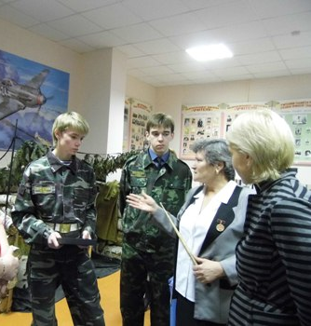
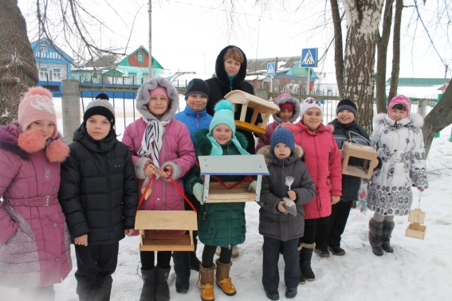
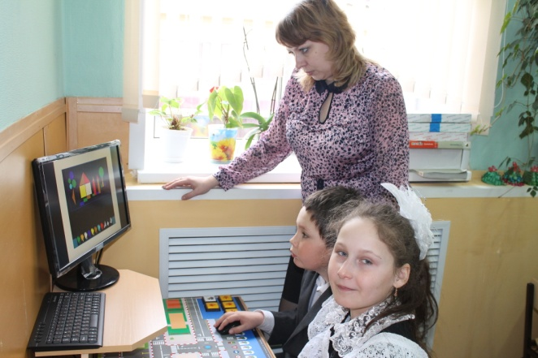
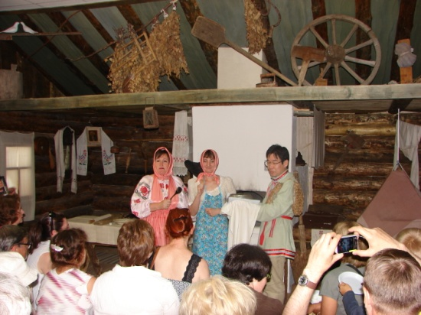
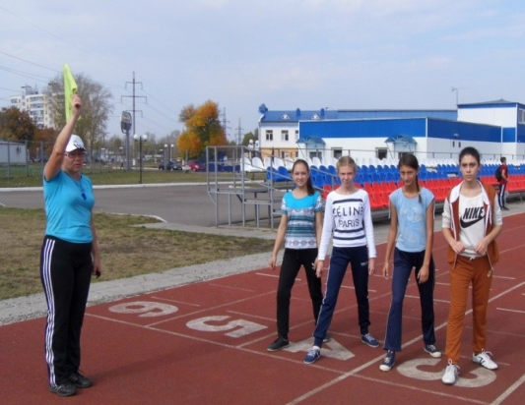
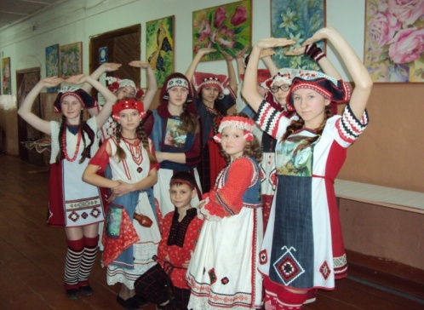
НАПРАВЛЕНИЯ РАБОТЫ ШКОЛЫ
Гражданско-патриотическое
Инклюзивное
Спортивно-оздоровительное
Этнокультурное
Туристско-краеведческое
Экологическое

